Slide 1
UBND QUẬN LONG BIÊN
TRƯỜNG MẦM NON THƯỢNG THANH
Lĩnh vực phát triển thẩm mĩ
Đề tài : Dạy hát : Đếm sao
Trò chơi : Chiếc hộp âm nhạc
Nghe hát : Mưa rơi
Lứa tuổi : MGN ( 4-5 tuổi)

Slide 2
Hoạt động 1 : Ổn định tổ chức
Câu đố:
Lấp la lấp lánh.
Treo tít trời cao.
Đêm tối lung linh.
Sáng ngày biến mất?
Đó là gì?

Slide 3
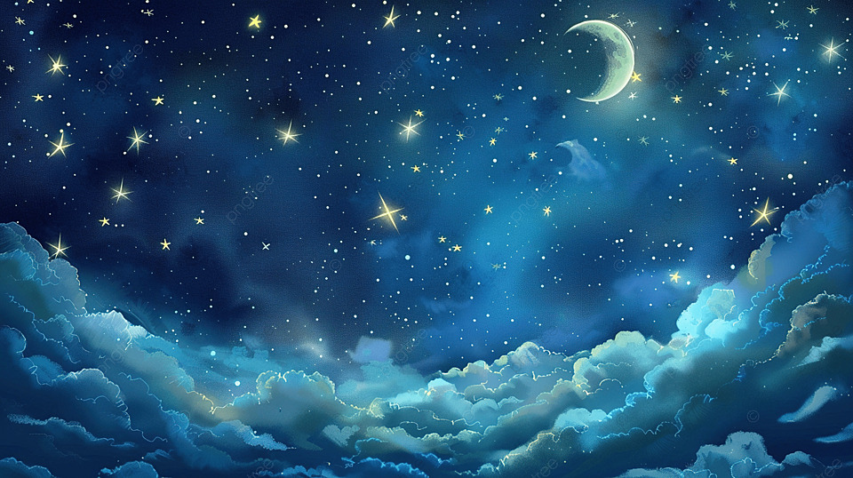
Đáp án : Ngôi sao

Slide 4

Dạy hát : Đếm sao
Tác giả : Văn Chung

Slide 5
Trẻ hát theo hình thức tổ, nhóm , cá nhân

Slide 6
Trẻ hát theo hiệu lệnh của cô

Slide 7
Nghe hát : Mưa rơi
Dân ca Xá – Tây Bắc

Slide 8



Trò chơi
Chiếc hộp âm nhạc

